Slide 1



Christian
partage
sa découverte
de la Cathédrale
Notre-Dame
de Strasbourg
3
L'important est de voir ce qui est invisible pour les autres
Photos prises par un découvreur de la ville de Strasbourg
pour le plaisir du partage

Slide 2
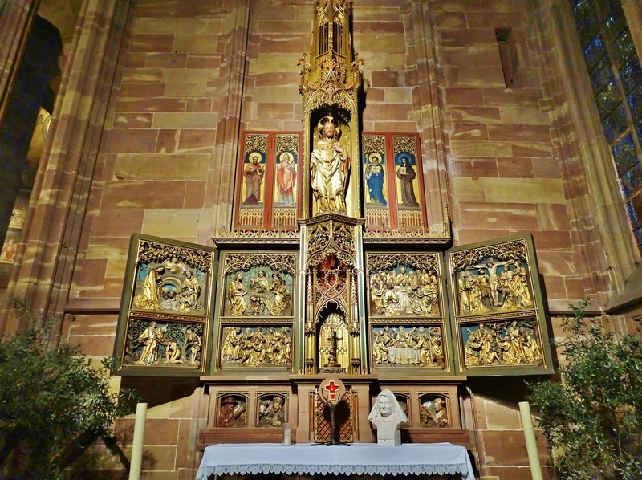

(un autel-retable réalisé au XIXe siècle par les ateliers de l'Oeuvre Notre-Dame, il représente l'amour divin à travers le Christ)
L'autel du Sacré-Cœur dans la chapelle Sainte-Catherine de la Cathédrale de Strasbourg

Slide 3
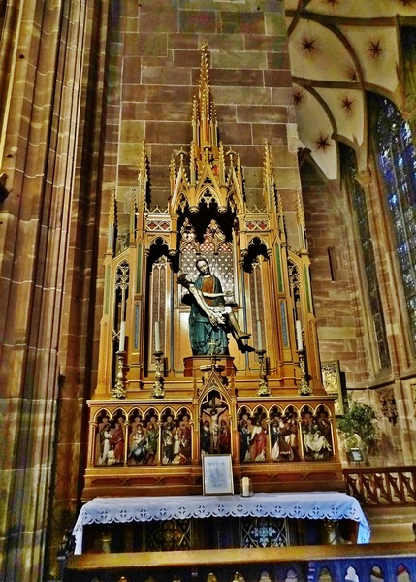

Slide 4
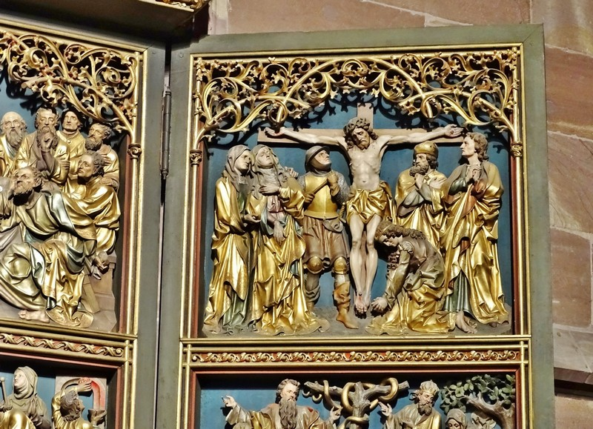

Slide 5
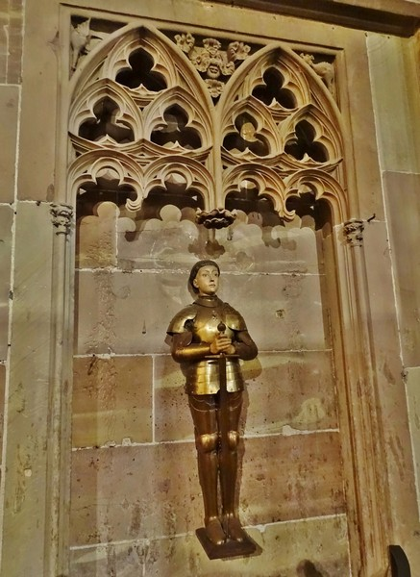

Slide 6
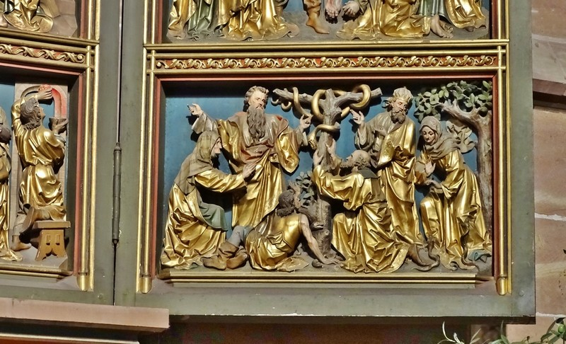

Slide 7
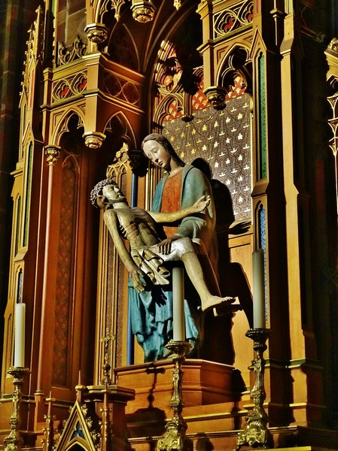

Slide 8
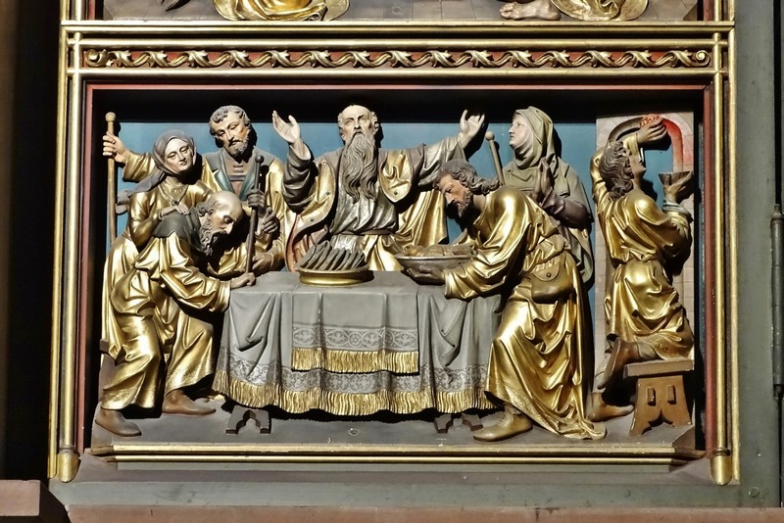

Slide 9
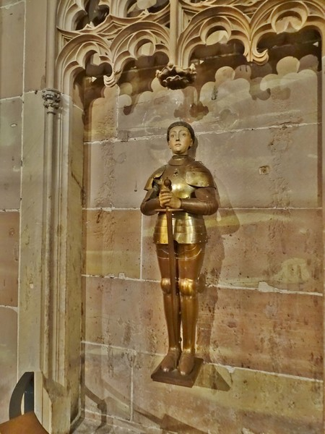

Slide 10
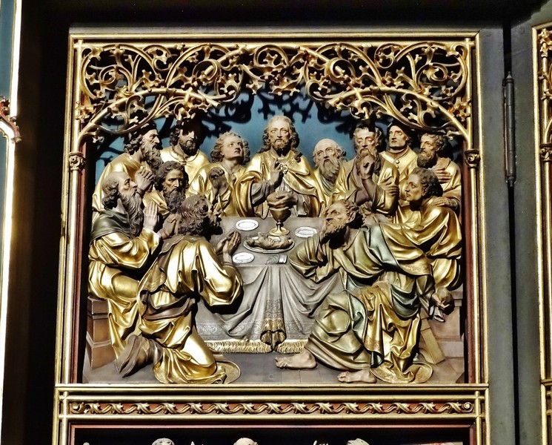

Slide 11
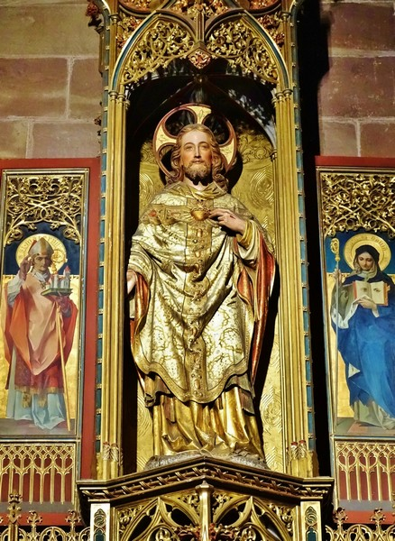

Slide 12
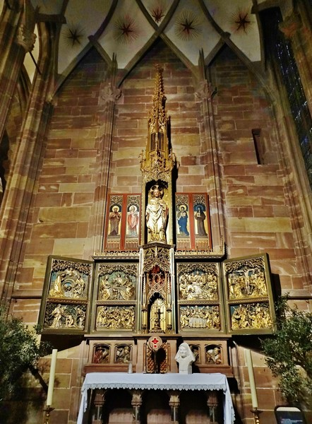

Slide 13
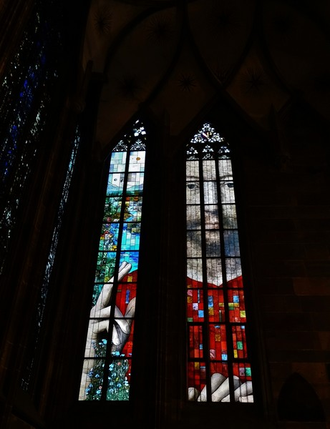
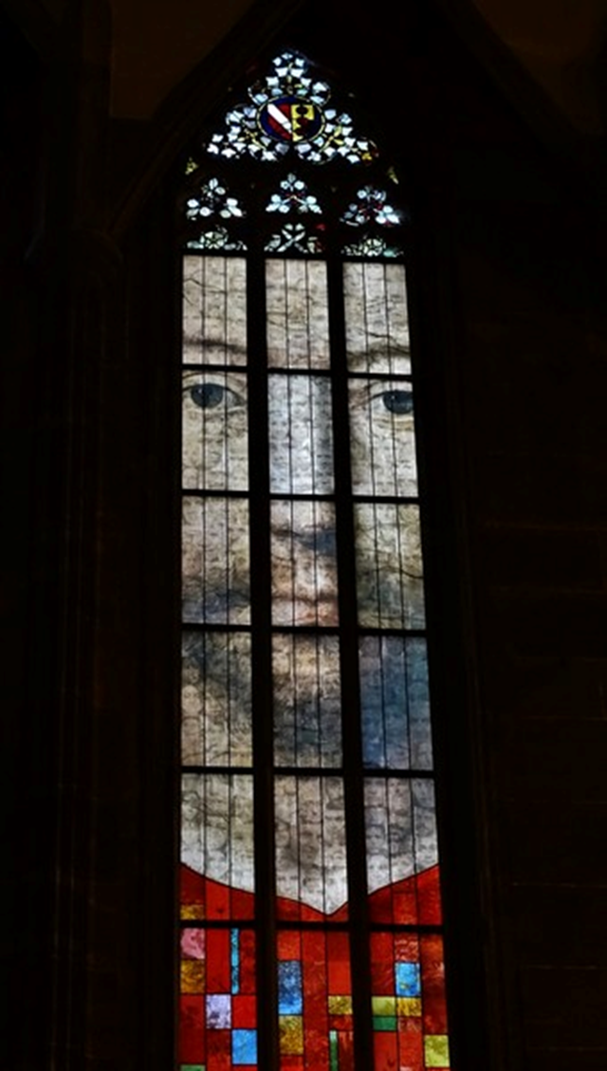

Slide 14
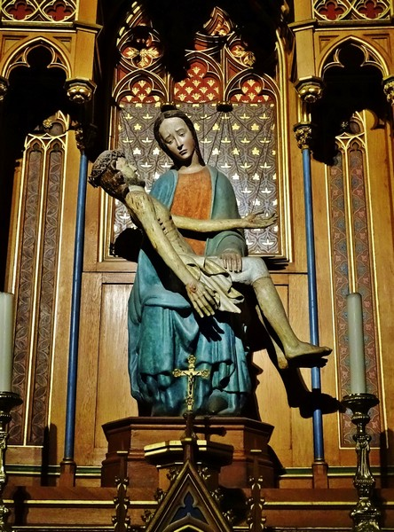

Slide 15
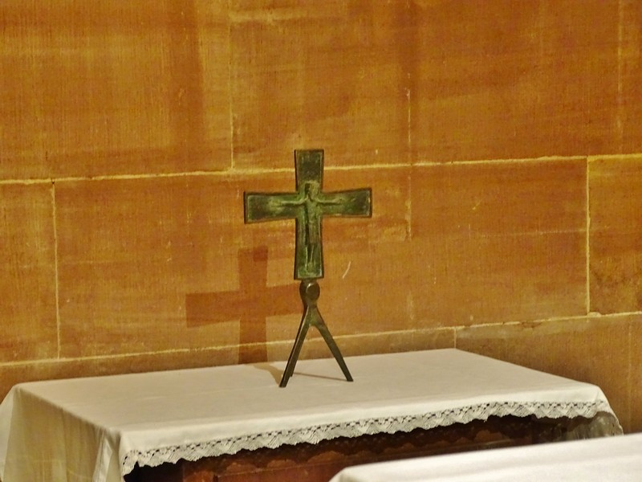
La crypte de la Cathédrale Notre-Dame de Strasbourg est un lieu rarement accessible, chargé de mystère et d’histoire. Elle se situe sous le chœur de la Cathédrale et n’est accessible qu’en descendant un escalier discret, réservé aux visites encadrées.

Slide 16
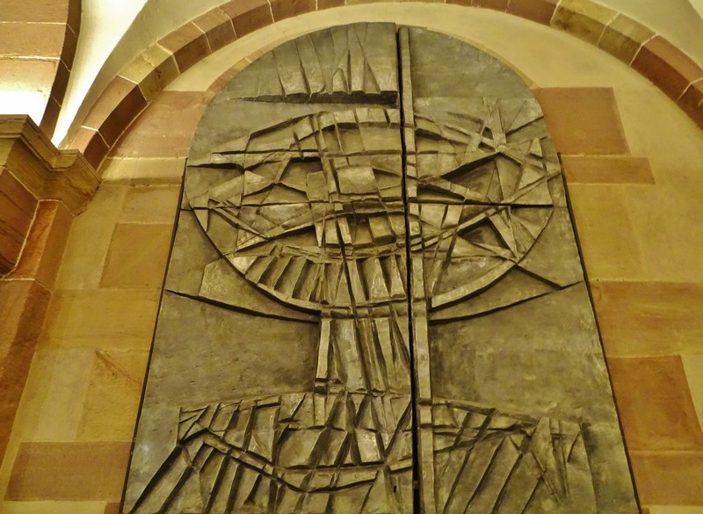

Slide 17
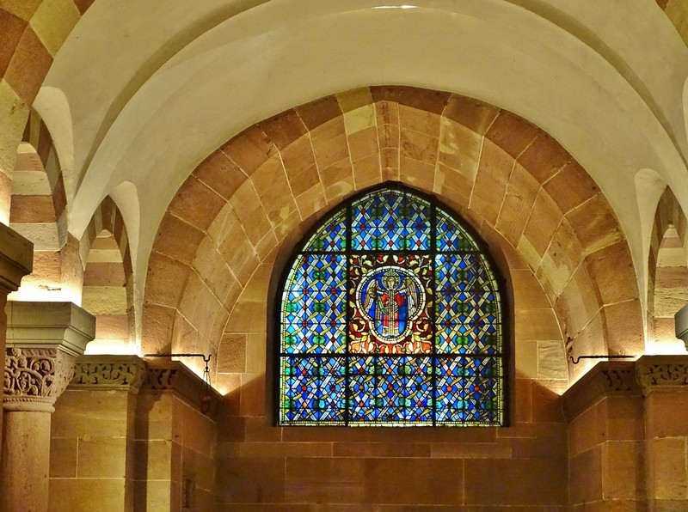

Slide 18
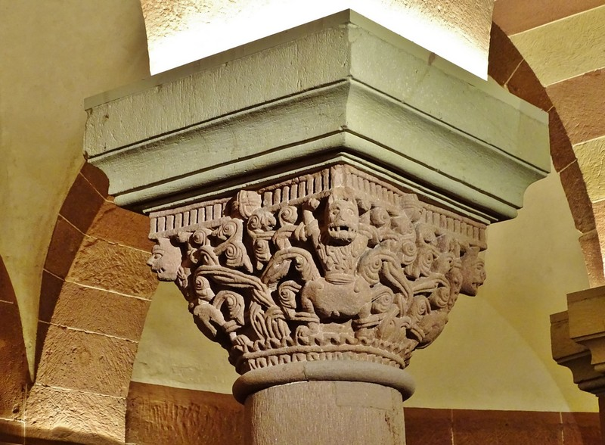

Slide 19
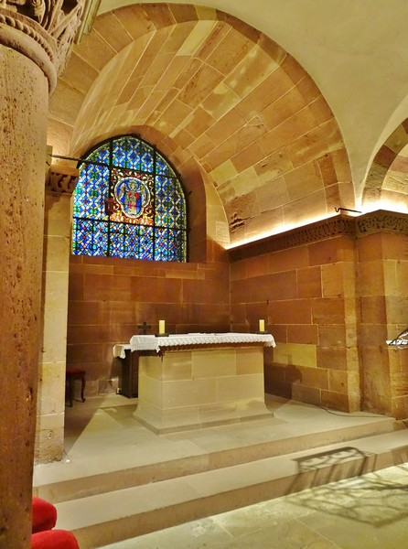

Slide 20
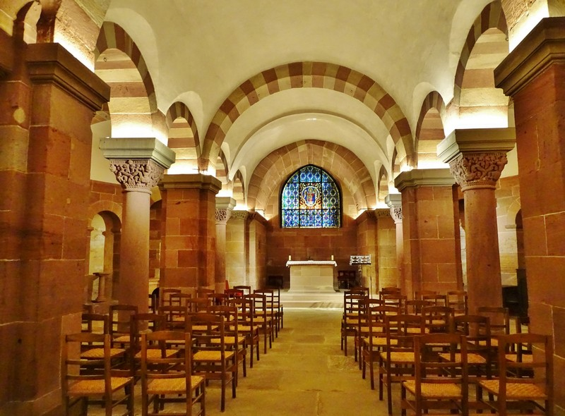

Slide 21
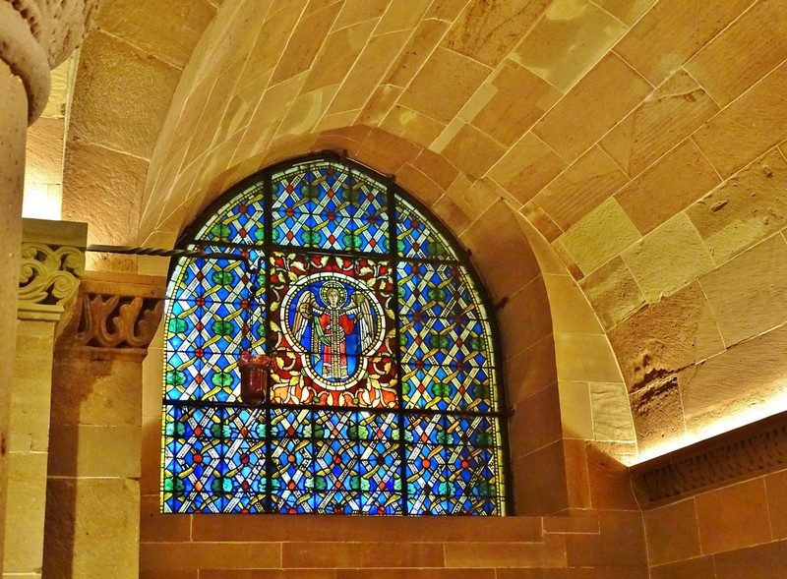

Slide 22
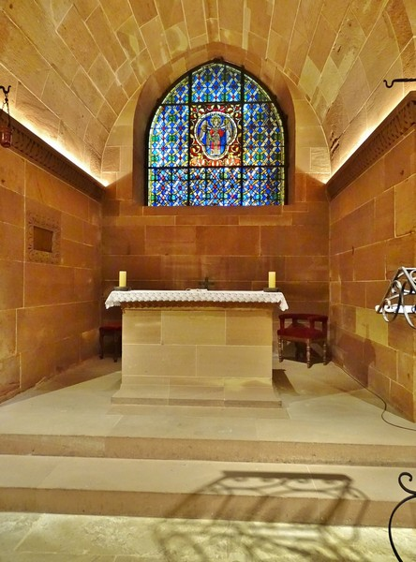

Slide 23
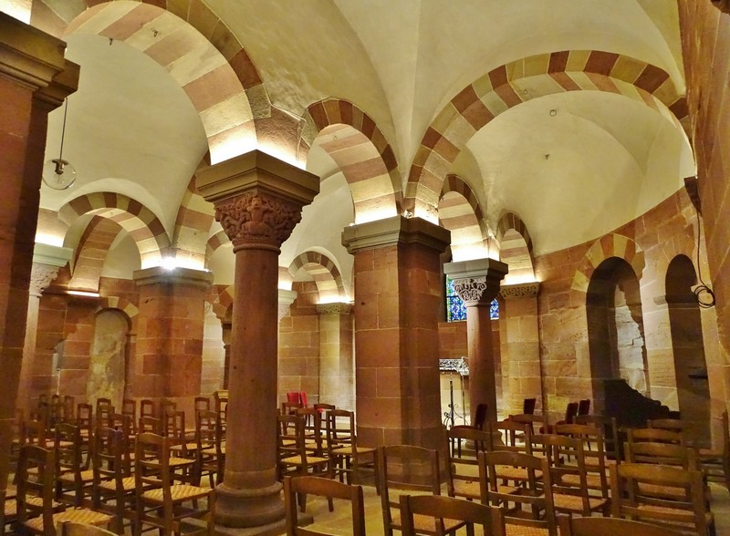

Slide 24
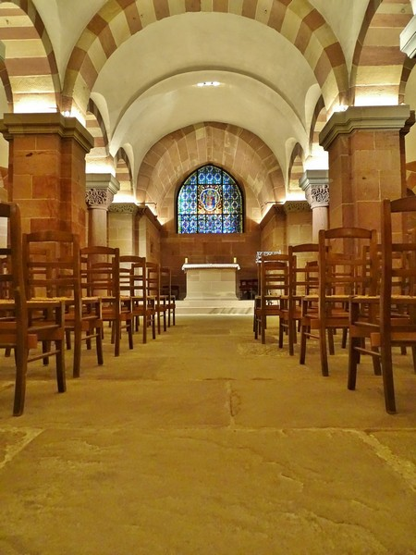

Slide 25
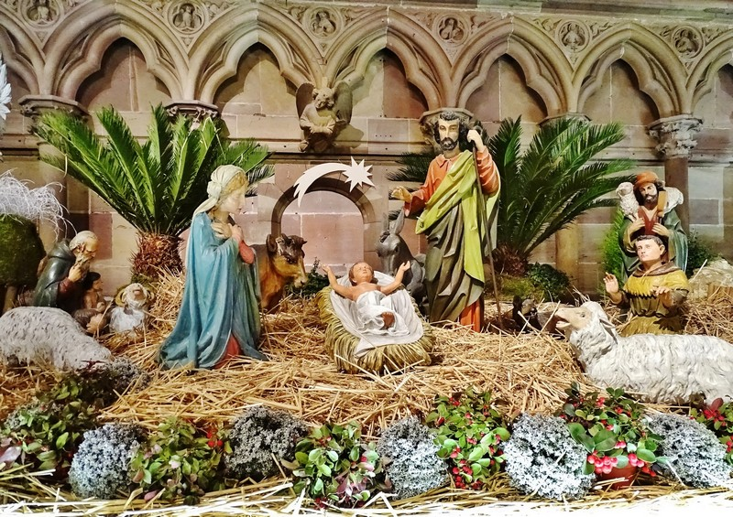
À la Cathédrale Notre Dame de Strasbourg samedi après‑midi le 11 janvier, la crèche veille encore, intacte et lumineuse, et le temps semble s’y arrêter..

Slide 26
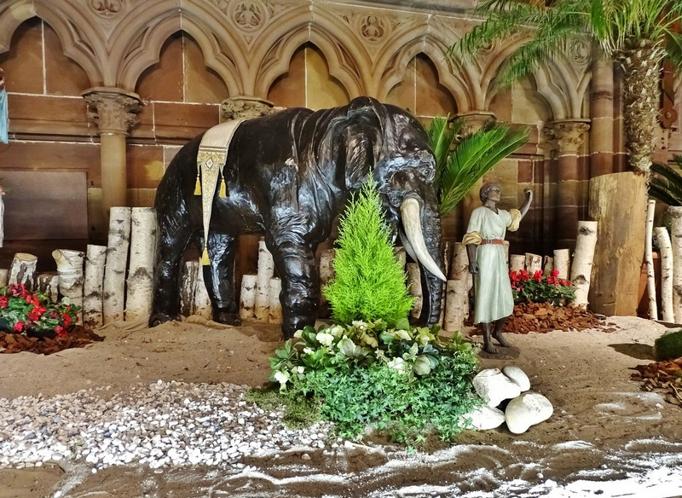

Slide 27
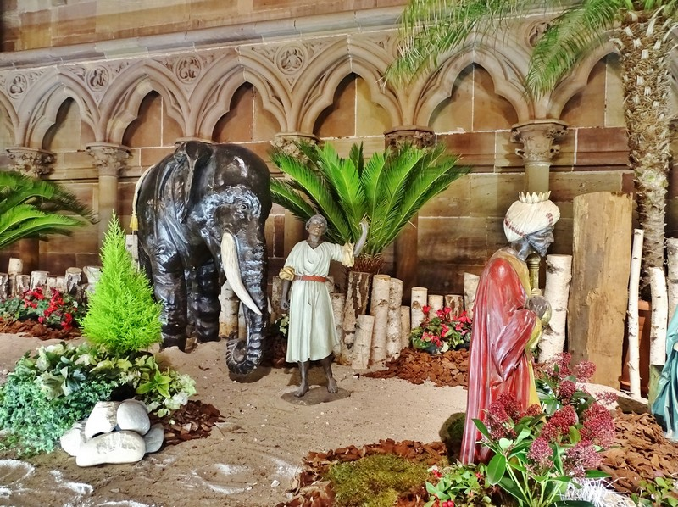

Slide 28
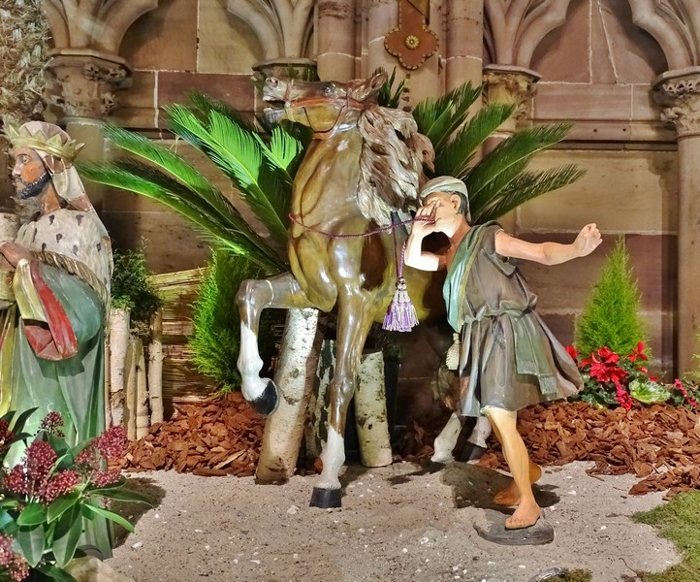

Slide 29
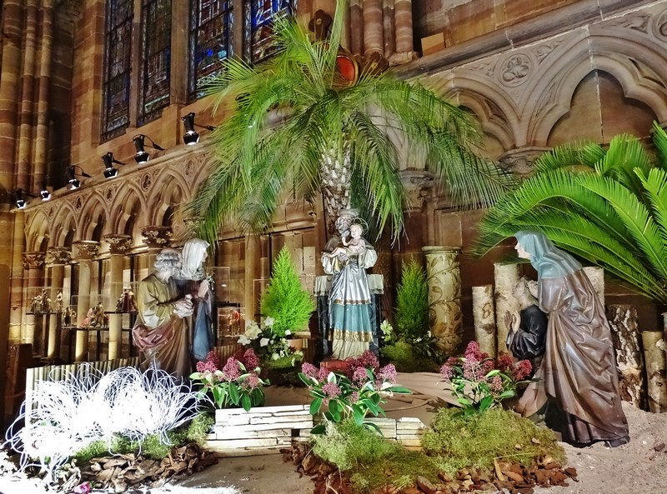

Slide 30
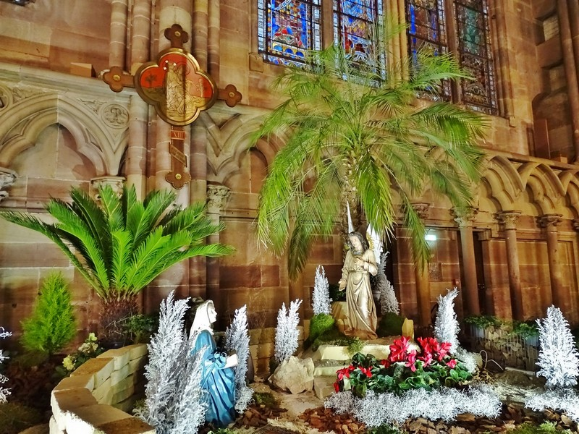

Slide 31
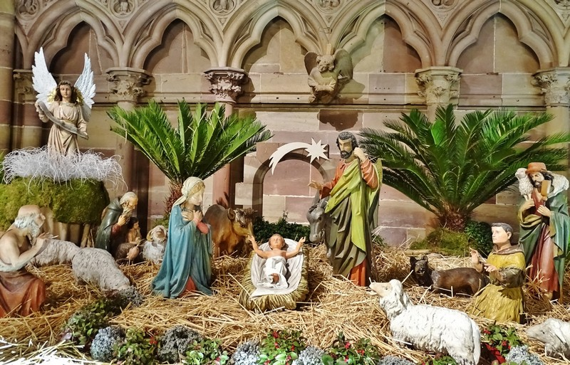

Slide 32
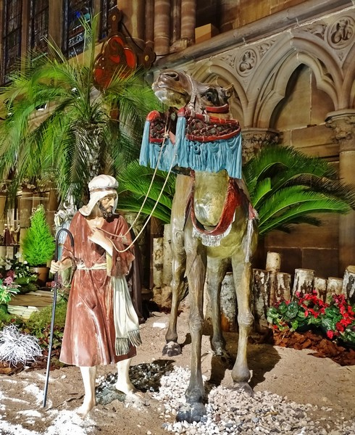

Slide 33
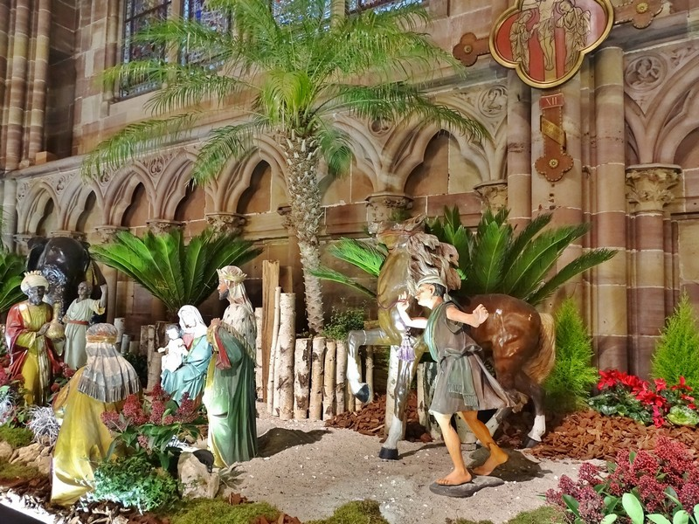

Slide 34
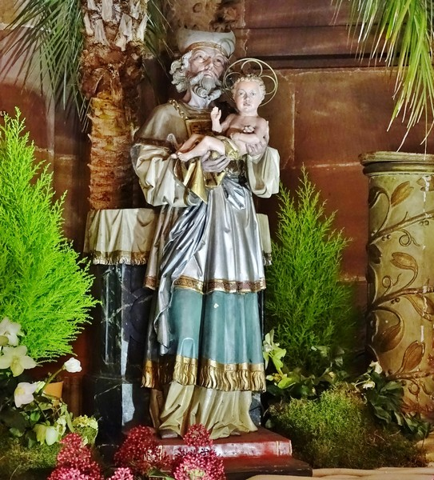
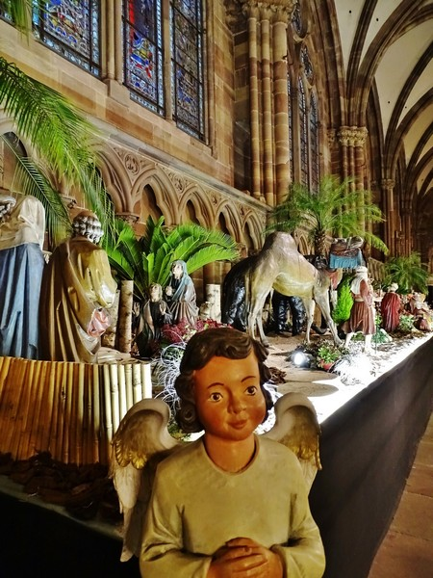

Slide 35
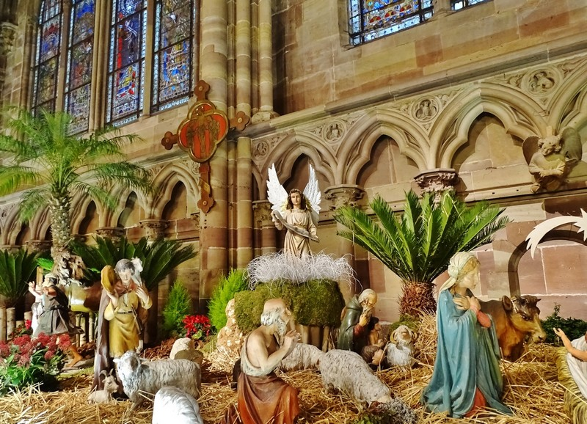

Slide 36
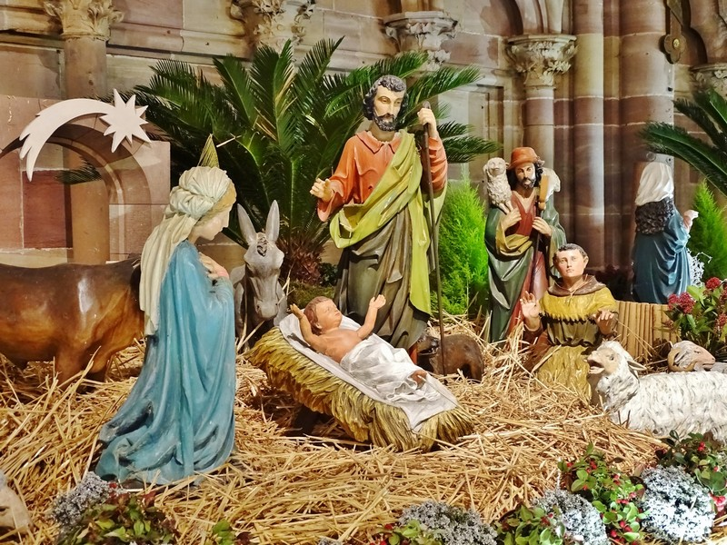

Slide 37
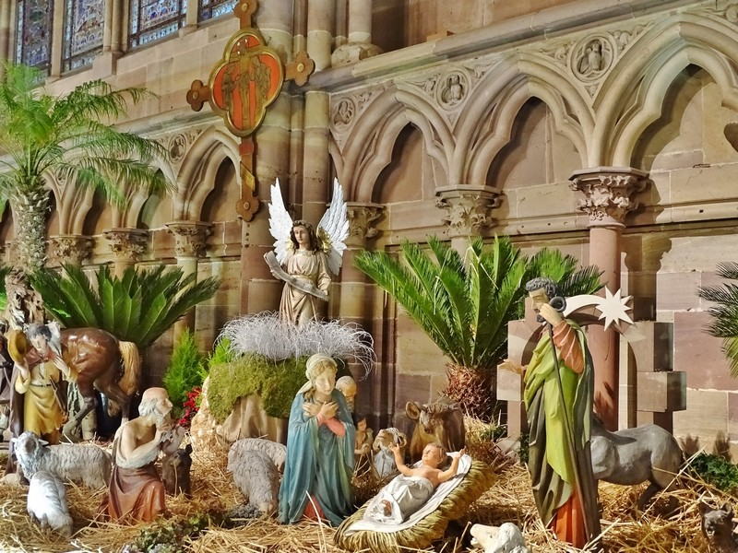

Slide 38
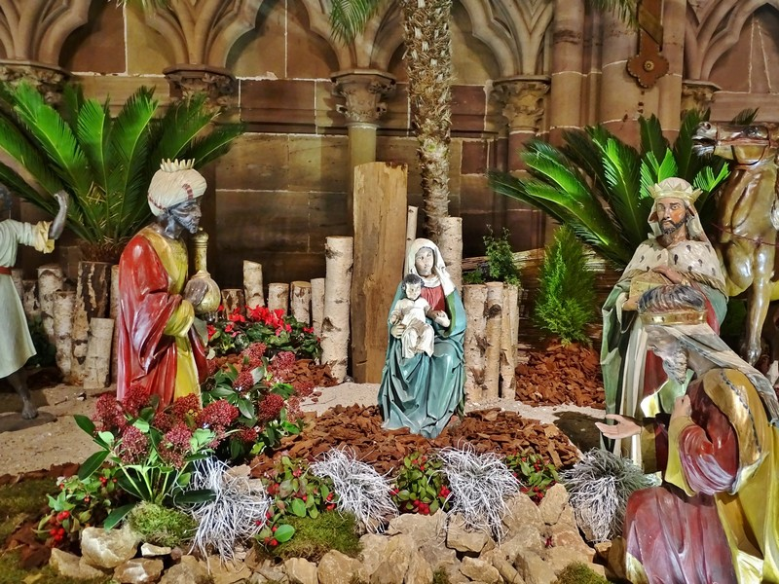

Slide 39
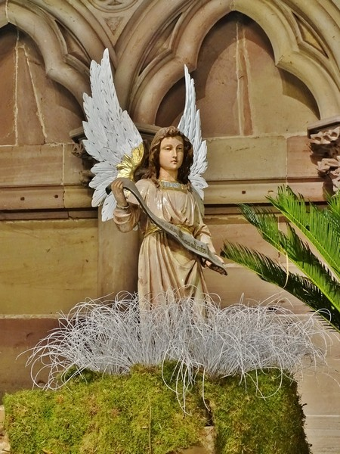

Slide 40
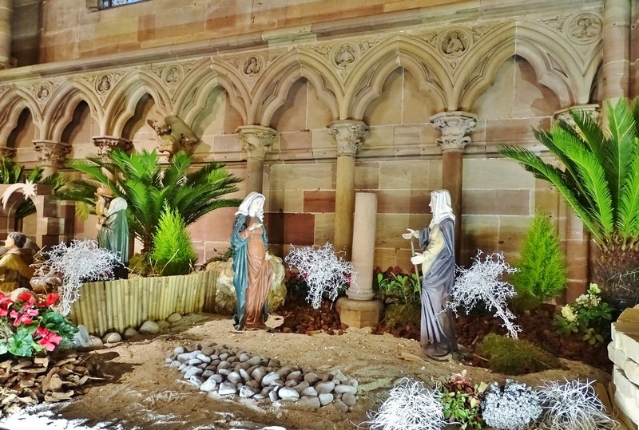

Slide 41
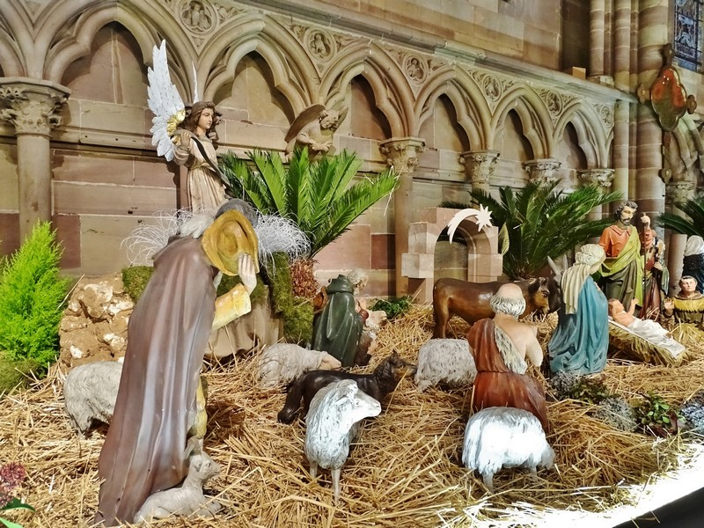

Slide 42
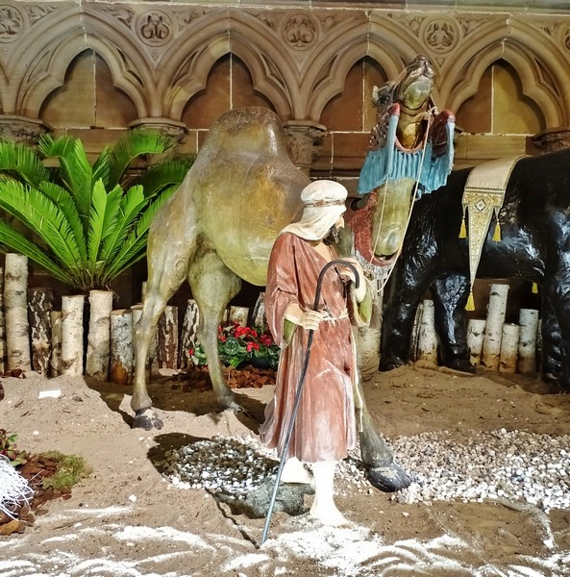

Slide 43
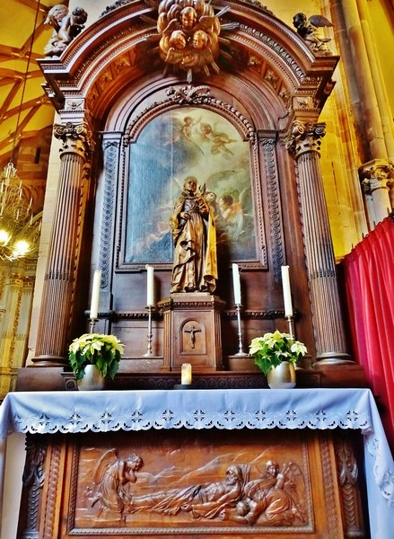
Au cœur de la Cathédrale Notre-Dame de Strasbourg, la chapelle Saint‑Laurent veille. Dans cette salle des prières, la lumière devient présence, la pierre devient mémoire, et le silence devient une offrande.

Slide 44
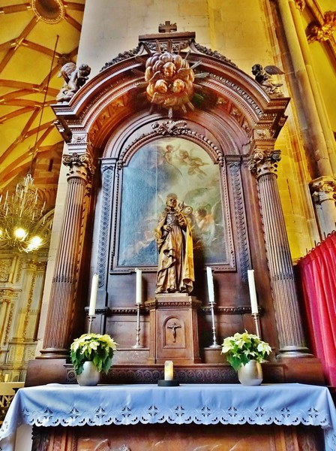
Les couleurs peuvent varier selon la lumière, l’heure, l’appareil et la perception de chacun. Les teintes ne sont peut‑être pas celles que tout le monde retient, mais elles reflètent la paix, la douceur et l’atmosphère que j’ai ressenties en ce lieu, telle que je l’ai vécue sur le moment.

Slide 45
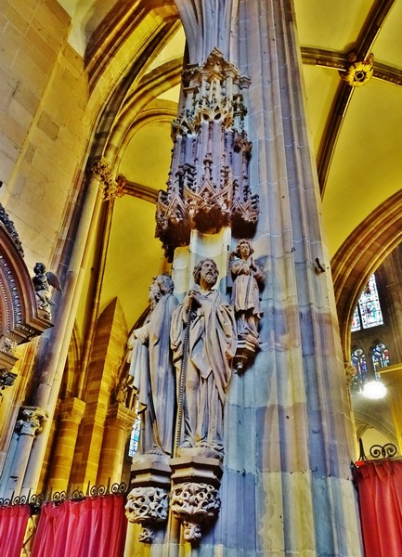

Slide 46
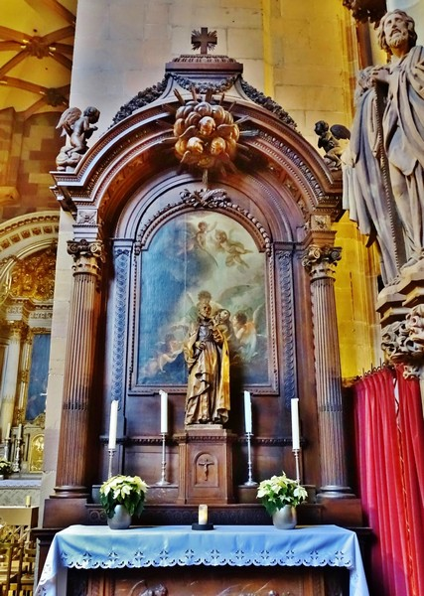

Slide 47
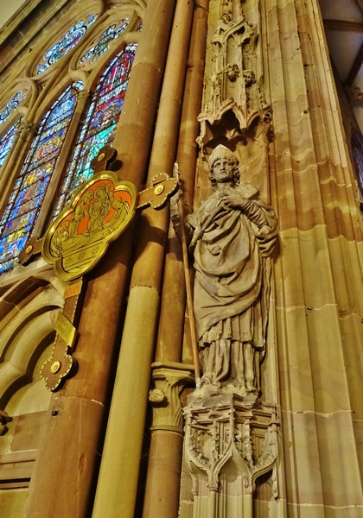
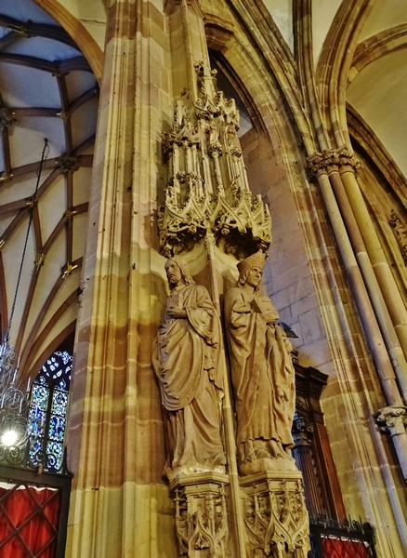

Slide 48
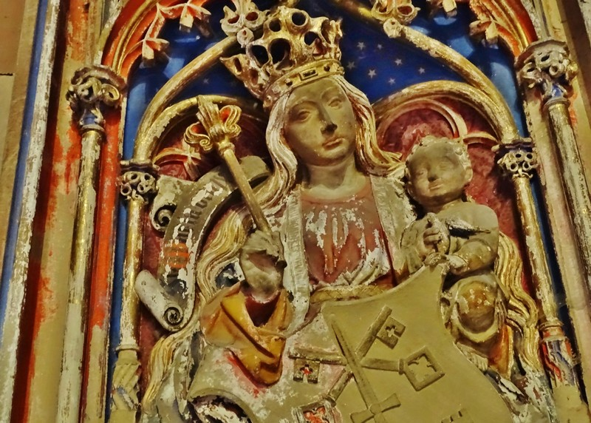

Slide 49


Slide 50


Slide 51


Slide 52


Slide 53


Slide 54


Slide 55


Slide 56


Slide 57


Slide 58


Slide 59


Slide 60


Slide 61


Slide 62
Photo de l'autel de la Pietà ou Vierge de Pitié, dans la chapelle Sainte-Catherine de la Cathédrale de Strasbourg; la statue polychrome est datée de 1547 et l'autel du XIXe siècle

Slide 67


Slide 68







Musique de Taizé
Internet
Création
2684

